Slide 1
LA Journée D’ UN écolier

Slide 2
Vidéo https://www.youtube.com/watch?v=jqwKZdnOBjo
Vocabulaire
Décrire =dépeindre quelqu’un par l’ écriture ou par la parole=περιγράφω
Loin = μακριά
à peu près = περίπου
la moitié = l’ une de deux parties égales en deux moitiés=μισό
Voter= exprimer son opinion par un vote =ψηφίζω
Représentant-e =personne qui a reçu le pouvoir d’ agir au nom de quelqu’ un= αντιπρόσωπος
se référer= recourir à quelque chose/citer=αναφέρομαι σε κάτι
Changer =modifier quelque chose = αλλάζω
Surveillant= personne chargée de la discipline =επιτηρητής
le choix = action de choisir = επιλογή
Les sujets personnels = προσωπικά θέματα
Délégué= personne qui reçoit une mission avec tout pouvoir pour la remplir =αντιπρόσωπος
Déménager=changer de domicile = μετακομίζω
La récré = το διάλειμμα

Slide 3
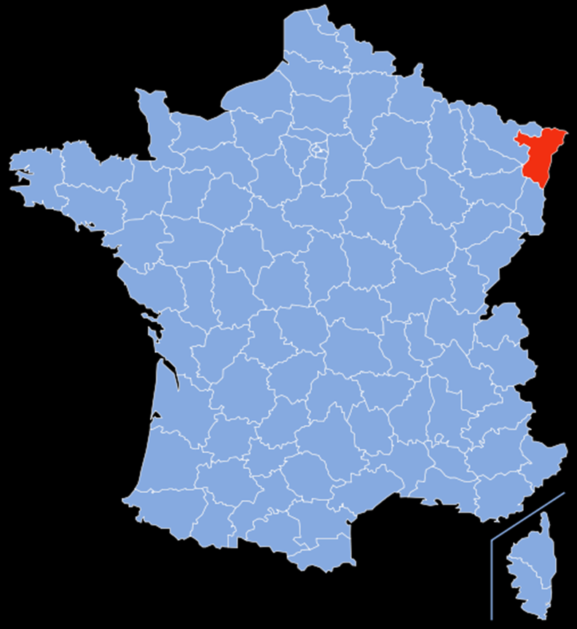

Slide 4
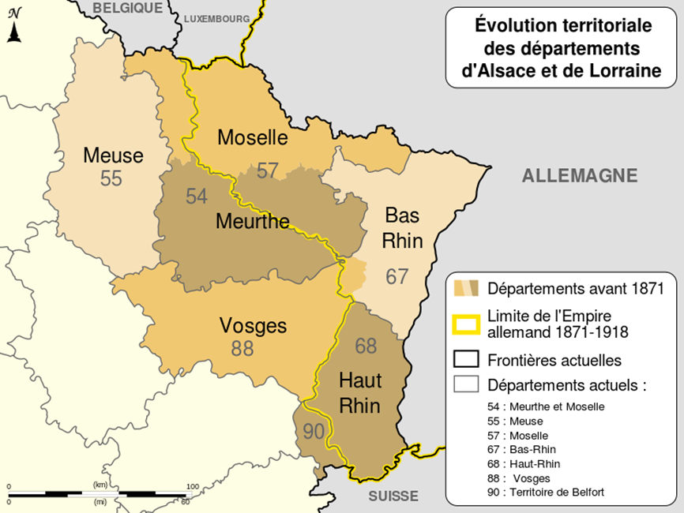

Slide 5
activité Regardez la vidéo et complétez ce petit extrait avec les mots (Δείτε το βίντεο και συμπληρώστε το παρακάτω κείμενο με τις λέξεις): histoire, délégué, porte-parole , allemand, trous, vert, choix ,changent , village, deux tiers, bus, entoure, près , terre, récré , quatre, déménager, surveillante, cantine
C’est Arthur et il habite dans un ________________. Son collège n’est pas _____________
de chez lui. Donc, il prend le _______________tous les jours pour y aller. Le bus part à 7. 35
et il a une demie heure de trajet. Le _____________de sa classe s’appelle Margot elle est élu
parce que les _____________de la classe ont voté pour elle , elle est la _______________de la
classe. Tous les deux préparent un exposé en ___________. Au collège les profs _____________ainsi que les
classes. SVT signifie sciences et vie et de la _____________: il étudie tout ce qui nous ____________comme
les animaux et les végétaux.
Au collège on est obligés de ___________________

Slide 6
Les maths sont des cours en en ________________Pendant la ___________les garçons jouent au ping- pong et les filles discutent entre elles
Quand il y a des _____________dans l’emploi du temps les élèves vont dans une classe avec un ___________________________et ils ont l' occasion de faire leurs devoirs
Ils ont ________________heures de sport par semaine
Vers 2 heures ils vont à la_______________ pour manger et ils ont le _______________entre deux ou trois desserts
Quand il y a des problèmes personnels on doit parler il y a le numéro____________: au bout du fil il y a quelqu’un qui les écoutent
Arthur va partir à 16.40
MERCI
FIN

